Slide 1
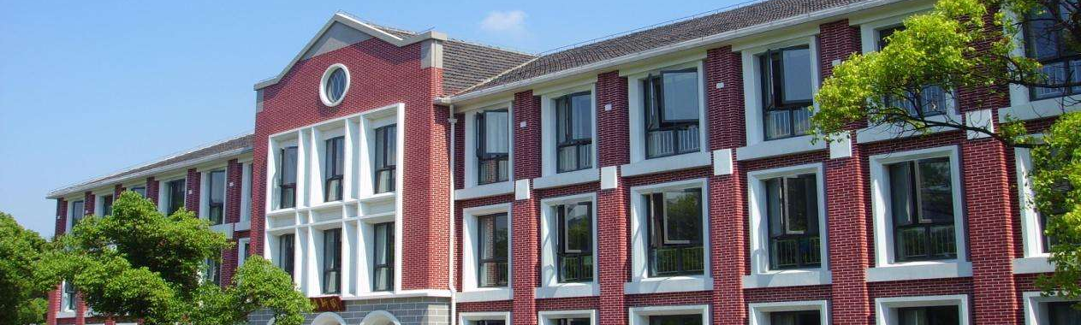

数据结构教学平台
高级软件工程第一次汇报
小组成员：王雪洋 路毅 廖闻 陈佩瑶 崔婧莹
日期：2025-10-16

Slide 2


目 录
1
项目背景
2
初步部署
3
需求分析
4
功能设计
5
小组分工
厚德博学 经济匡时
Oct 16th

Slide 3
01
项目背景
数据结构作为计算机专业的核心课程之一，在程序设计、算法分析及系统开发中起着基础性作用。然而，传统的数据结构教学主要依赖于课本讲授和板书推导，学生在学习过程中常常面临以下问题：
·抽象概念难理解
·缺乏可视化学习工具
·练习与理论脱节
项目整体目标是构建一个集 课程学习、可视化教学、练习评测、学习统计与AI辅助学习 于一体的综合性教学平台。通过该平台，学生不仅可以清晰地观察数据结构在不同操作下的变化过程，还能在练习与AI指导中不断巩固知识，实现“学、练、测、评、辅”一体化的智能学习体验。
Oct 16th

Slide 4
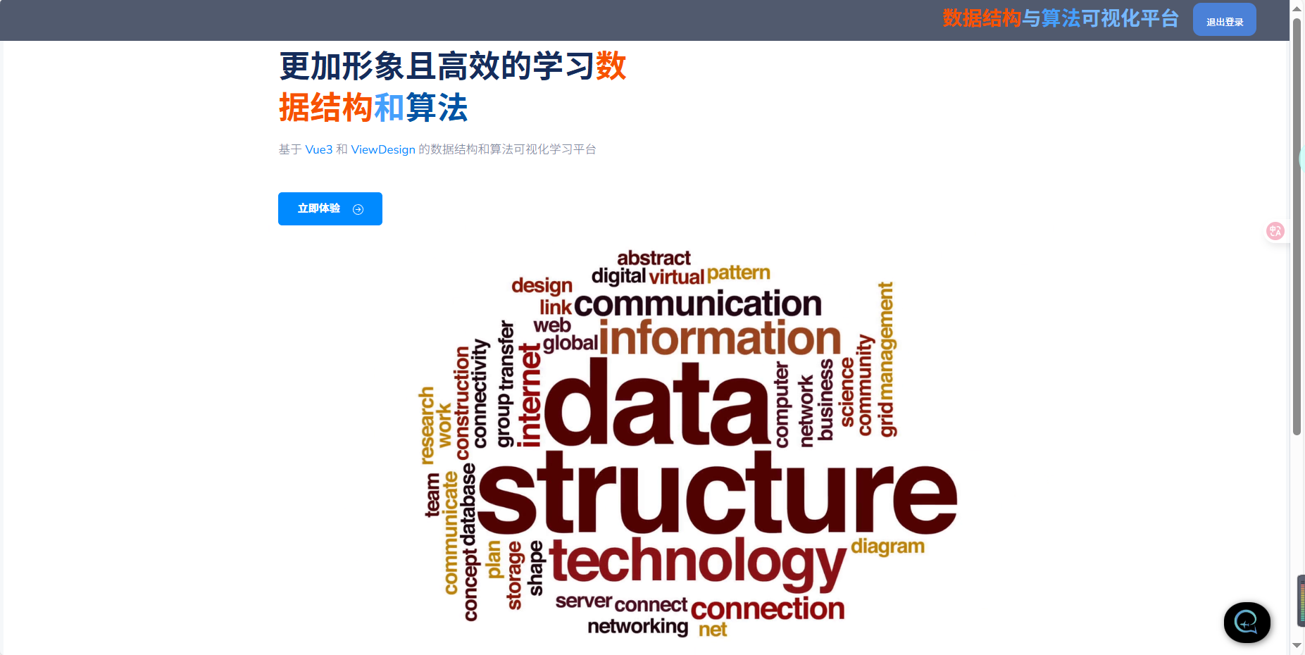
02
初步部署
云上链接：http://18.210.18.104:8081/
Oct 16th

Slide 5
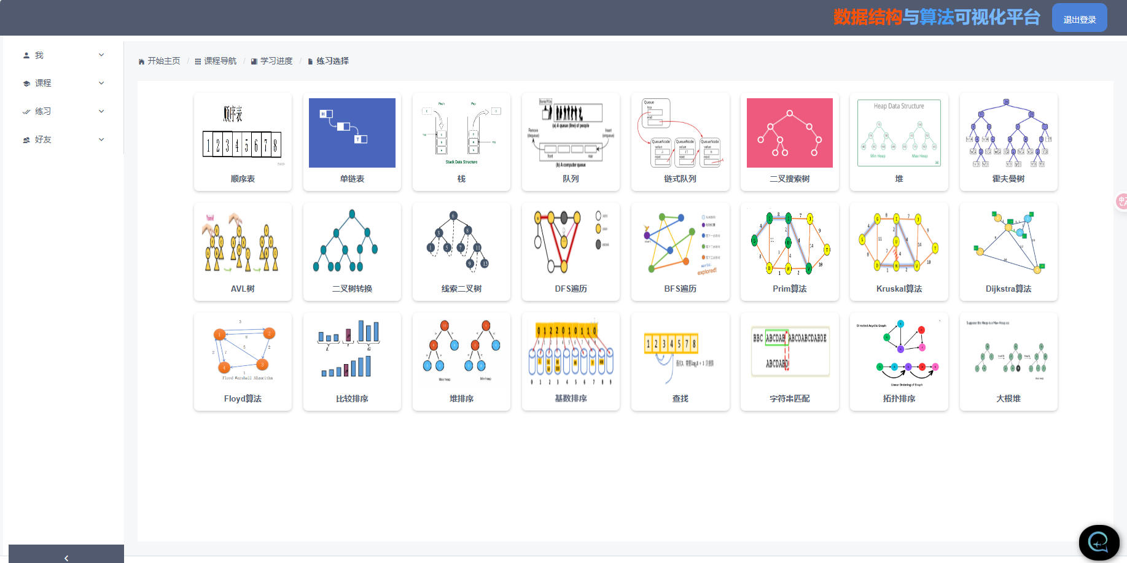
02
初步部署
>>>首页界面展示
Oct 16th

Slide 6
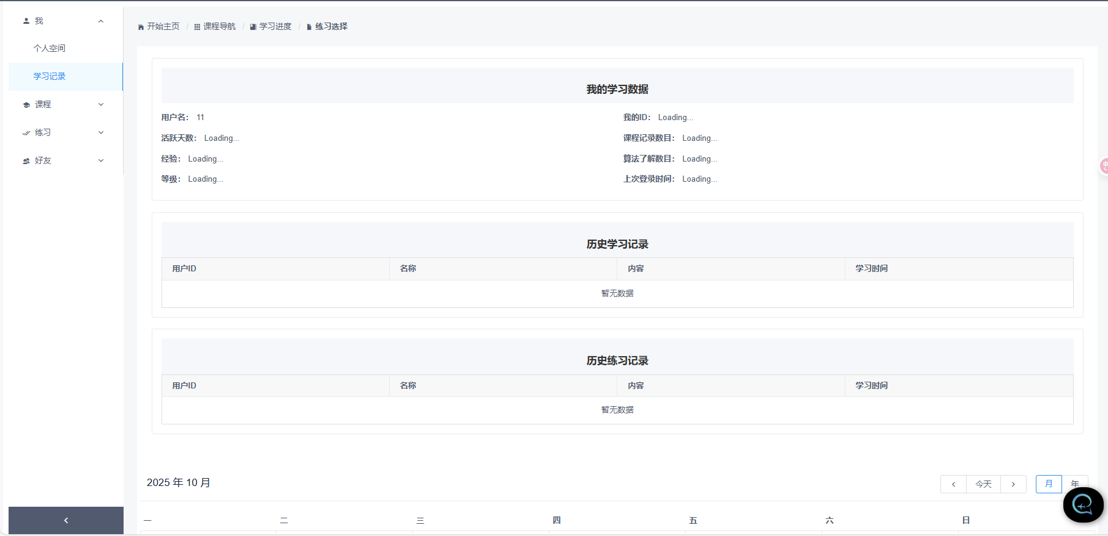
02
初步部署
>>>个人空间模块展示
Oct 16th

Slide 7
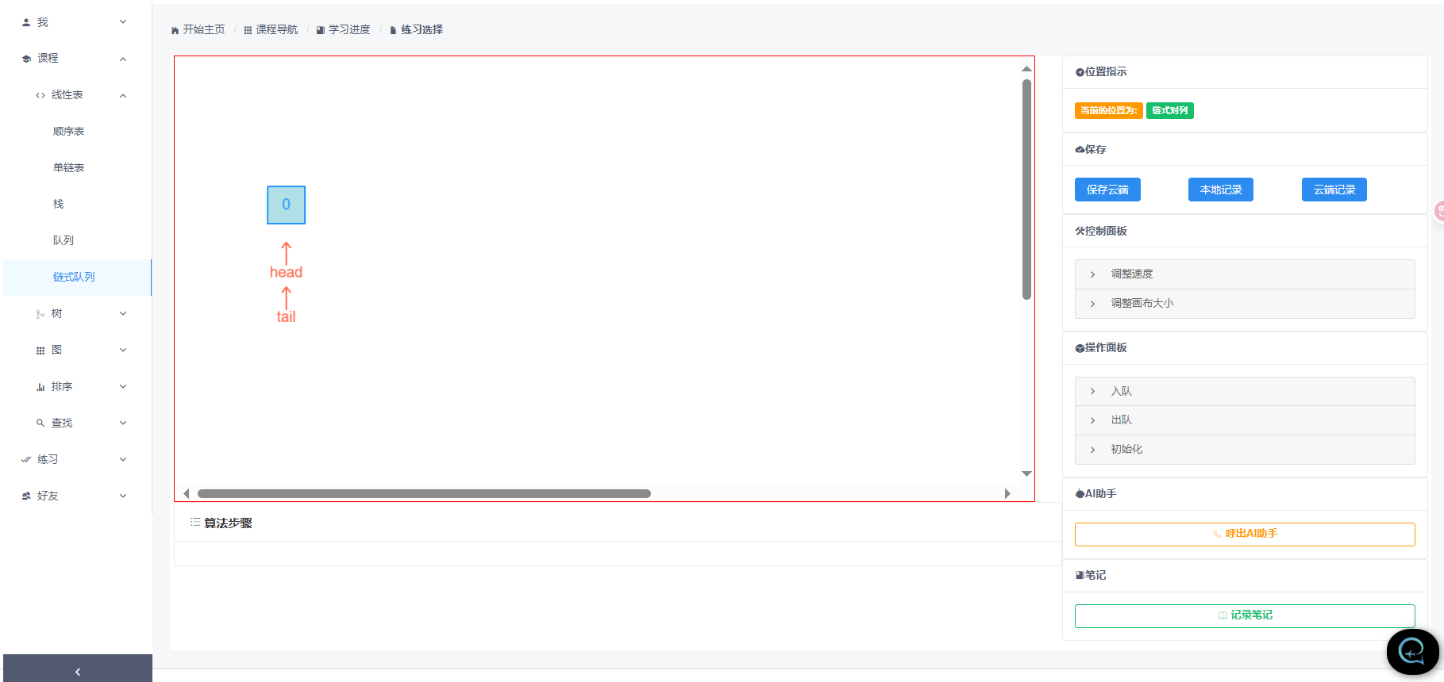
02
初步部署
>>>学习模块展示
Oct 16th

Slide 8
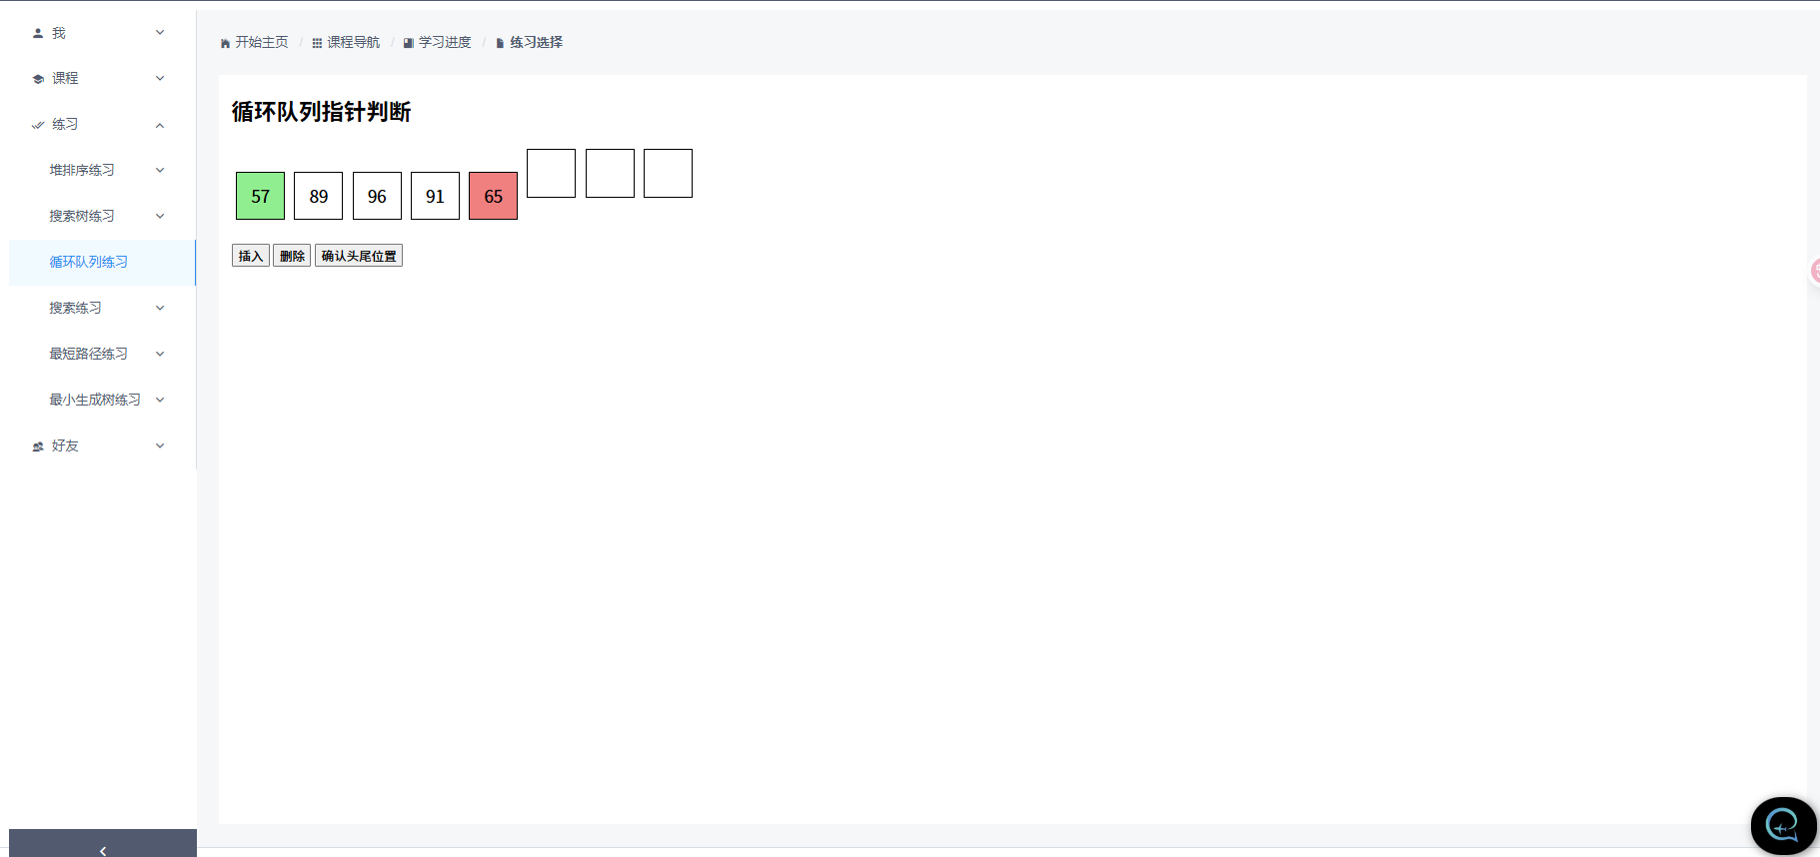
02
初步部署
>>>练习模块展示
Oct 16th

Slide 9
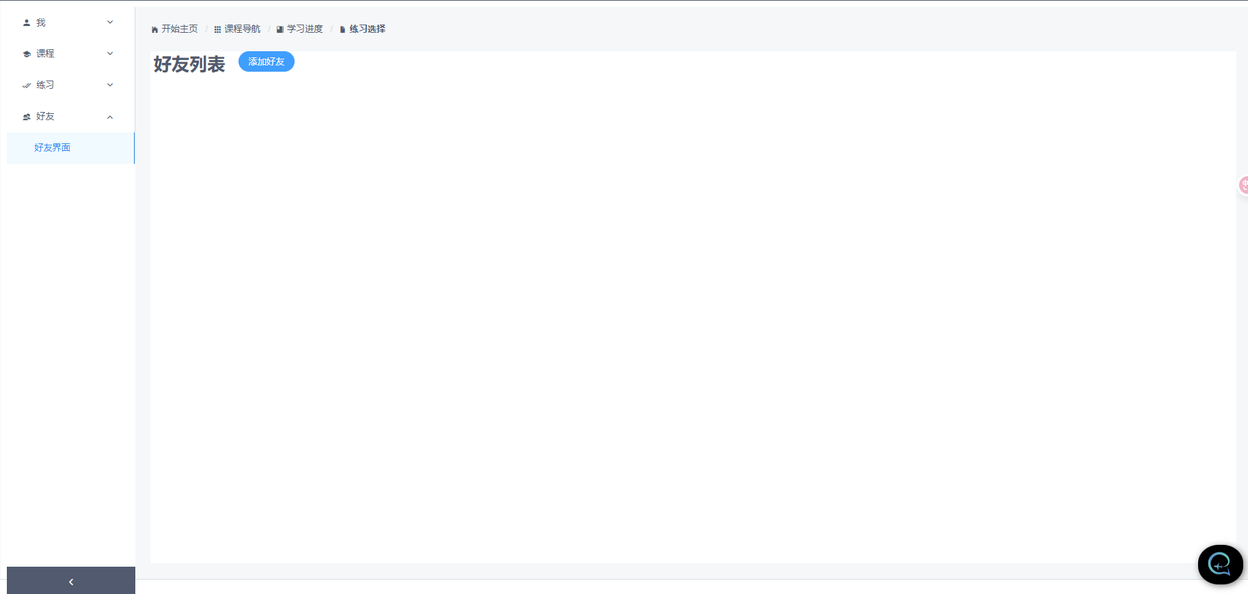
02
初步部署
>>>好友模块展示
Oct 16th

Slide 10
03
需求分析
新增功能
学习模块
练习模块
搜索功能优化
支持模糊搜索、拼音首字母搜索。
搜索结果中展示相关课程、算法动画、练习题。
添加“热门搜索”“最近搜索”标签。
代码同步演示
在动画播放时高亮当前执行的伪代码或真实代码行。
支持“单步执行”“暂停/快进”控制，帮助学生理解算法执行过程。
提供代码与可视化同步对照图（左侧动画，右侧代码）。
算法复杂度展示
在每个算法学习界面自动显示时间复杂度、空间复杂度，并提供简短解释（例如为什么快速排序平均 O(nlogn)）。
可增加“不同输入规模的运行时间对比图表”。
在线算法题库
每个数据结构（栈、队列、树、图）附带几道经典题。
提供测试用例，学生提交代码后系统评测。
错题本功能
自动记录错误题目、错误原因，支持重新练习。
学习进度分析
统计不同章节的完成度、练习正确率，用图表展示（例如雷达图或柱状图）。
Oct 16th

Slide 11
03
需求分析
新增功能
个人空间模块
好友与社区模块
学习成就系统
设置勋章：如“完成排序章节”、“连续学习7天”等。
在个人空间展示学习徽章、等级。
学习曲线图
展示一段时间内学习活跃度、正确率趋势。
收藏与笔记功能
学生可以收藏动画、课程，并添加学习笔记。
讨论区 / 评论区
每个算法下方增加评论区，可交流理解与疑问。
支持点赞、回复等互动。
排行榜功能
根据练习完成度、学习时长、成就点数展示排名。
Oct 16th

Slide 12
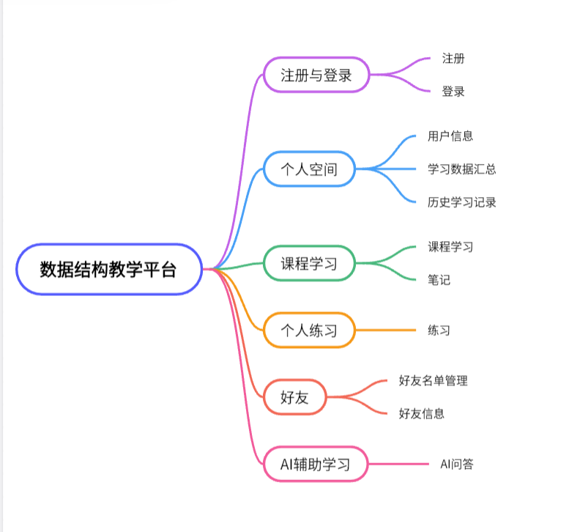
04
功能设计
Oct 16th

Slide 13
05
小组分工
成员 | 职责 | 当前进展 | 下一步任务 | 贡献度
王雪洋 2025214447 | 总体设计、系统集成 | 完成功能框架整理 | 负责前后端接口连接 | 100%
路毅 2025214445 | 前端设计、云部署 | 已运行浏览器端、初步云部署 | 增加搜索、动画同步功能 | 100%
廖闻 2025214437 | 后端开发与数据库设计 | 已运行服务端、完成数据库配置 | 增加数据统计与记录模块 | 95%
陈佩瑶 2025214439 | AI模块开发 | 调研 GPT 接口 | 实现 AI 问答与学习推荐 | 90%
崔婧莹 2025214434 | 文档与汇报 | 整理项目文档 | 负责 PPT 与汇报材料 | 90%
Oct 16th

Slide 14
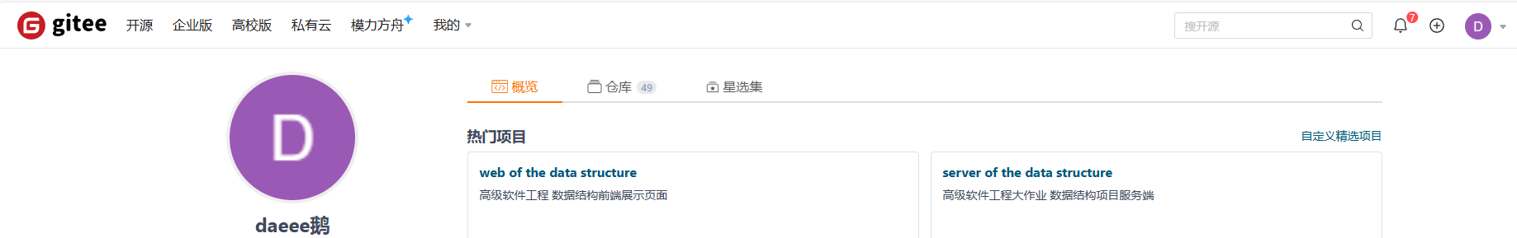
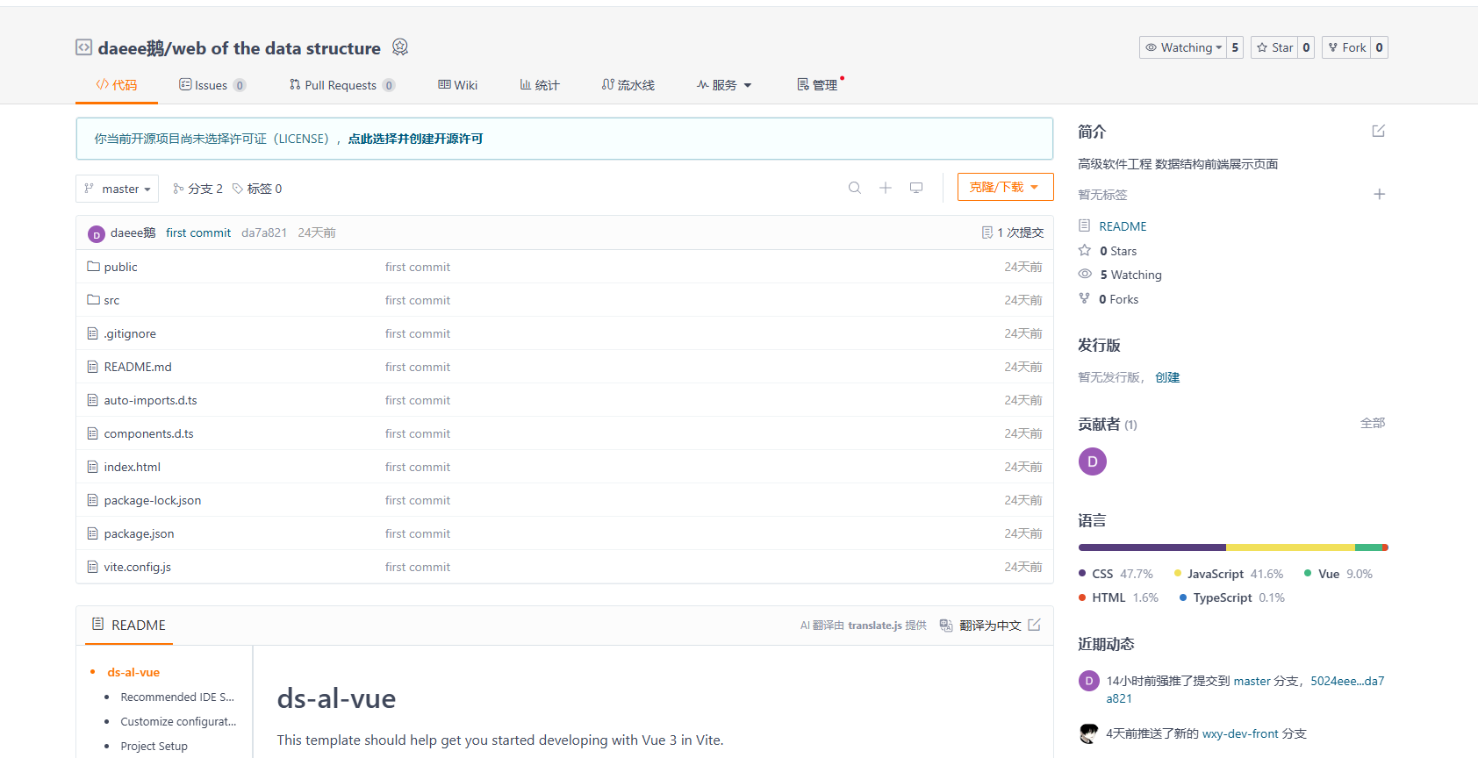
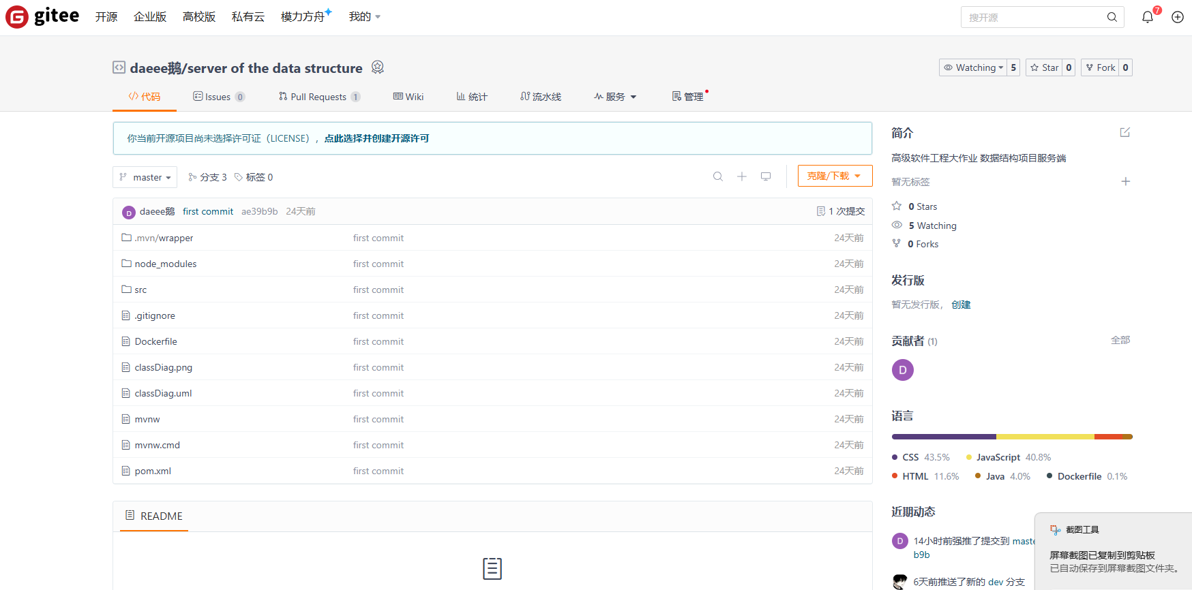
Gitee云仓

Slide 15
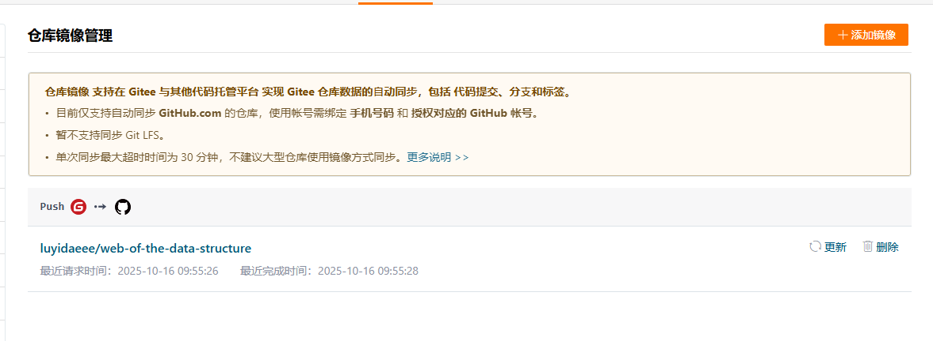
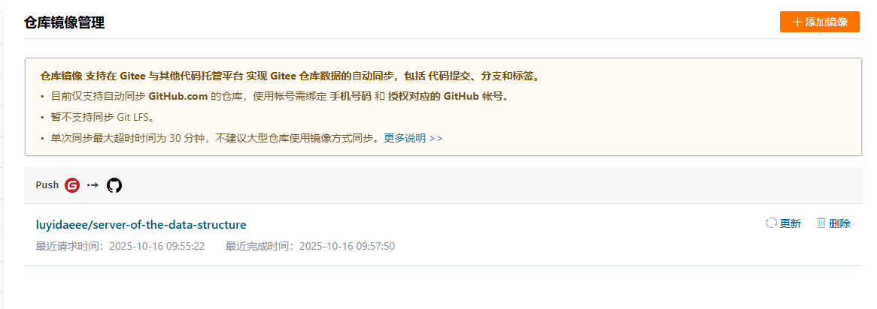
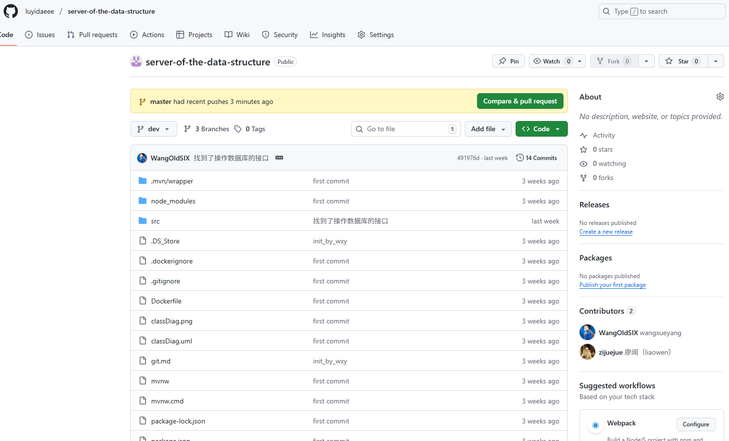
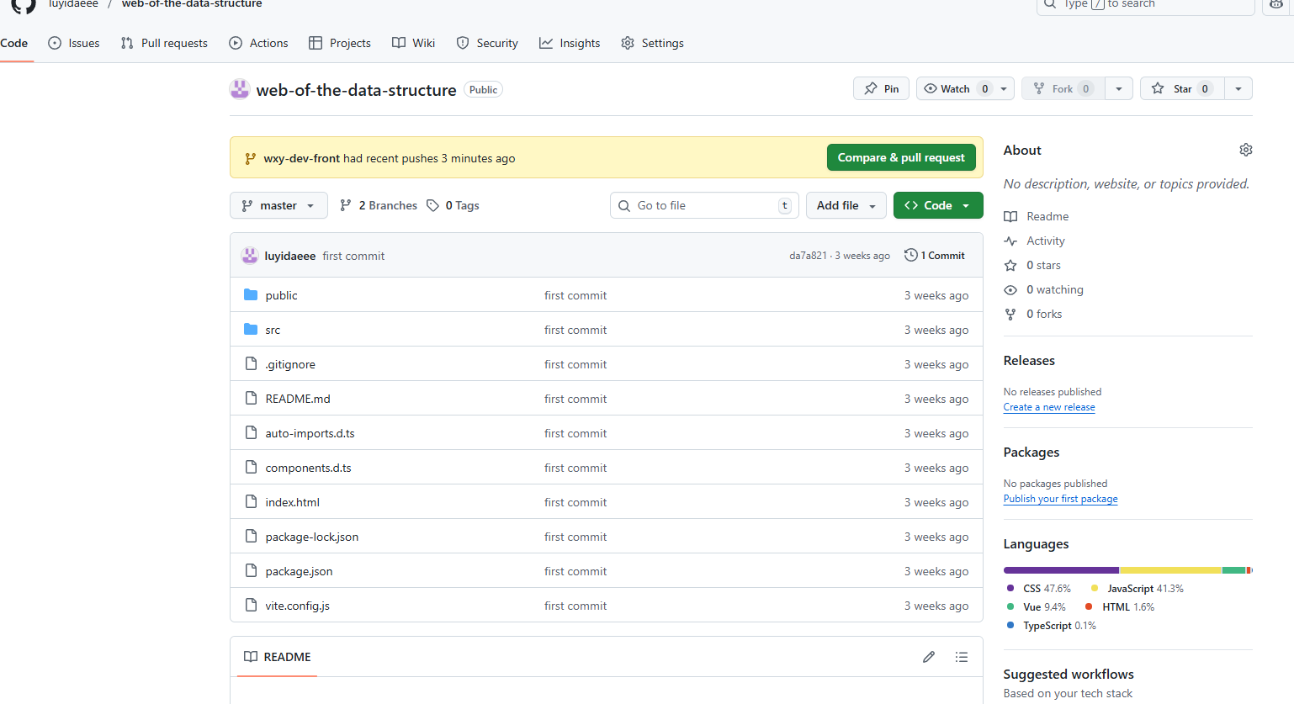
GitHub镜像仓

